Slide 1





UNIVERSIDAD AÚTONOMA DE SINALOA
“Facultad de Informática Culiacán”
ESTRUCTURA DE DATOS
Búsqueda binaria
Integrantes:
Bastidas Zamoran Marcos.
López Felix Daniela Guadalupe.
Duarte Leon Carlos Daniel .
Lara Garate Hector Alfonso.

Slide 2


BÚSQUEDA BINARIA
ÍNDICE
DEFINICIÓN
HISTORIA
ANÁLISIS
FUNCIONAMIENTO
ALGORITMO
VENTAJAS Y DESVENTAJAS
CONCLUSIÓN
BIBLIOGRAFÍA

Slide 3

BÚSQUEDA BINARIA
DEFINICIÓN
La búsqueda binaria es un algoritmo eficiente para encontrar un elemento en una lista ordenada de elementos. Consiste en dividir el intervalo de búsqueda en dos partes, comparando el elemento buscado con el que ocupa la posición central en el arreglo. Para el caso de que no fueran iguales se redefinen los extremos del intervalo, según el elemento central sea mayor o menor que el elemento buscado, disminuyendo de esta forma el espacio de búsqueda. El proceso concluye cuando el elemento es encontrado, o cuando el intervalo de búsqueda se anula, es vacío.

Slide 4
BÚSQUEDA BINARIA
HISTORIA
En 1946, John Mauchly mencionó por primera vez la búsqueda binaria como parte de Moore School Lectures, el primer conjunto de conferencias relacionado con las computadoras. Las siguientes publicaciones mencionaban que la búsqueda binaria solo funcionaba en arreglos cuya longitud fuese de uno menos que una potencia de dos, hasta 1960 cuando Derrick Henry Lehmer público un algoritmo de búsqueda binaria que funcionaba en todos los arreglos ordenados. En 1962, Hermann Bottenbruch presentó en ALGOL 60 una implementación del algoritmo de búsqueda binaria en el cual colocaba la comparación de igualdad en el final del algoritmo, incrementando el número promedio de iteraciones por uno, pero reduciendo a uno el número de comparaciones por iteración.

Slide 5

BÚSQUEDA BINARIA
HISTORIA
La búsqueda binaria uniforme fue presentada a Donald Knuth en 1971 por A. K. Chandra de la universidad de Stanford y publicado en el libro de Knuth: The Art of Computer Programming. En 1986, Bernard Chazelle y Leonidas J. Guibas introdujeron cascada fraccional, una técnica usada para acelerar la búsqueda binaria en múltiples arreglos.

Slide 6
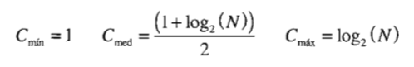
BÚSQUEDA BINARIA
ANÁLISIS
Para analizar la complejidad del método de búsqueda es necesario establecer los casos mas favorables y desfavorables que se pudieran presentar en el proceso de búsqueda. El primero sucede cuando el elemento buscado es el central, en dicho caso se hará una sola comparación el segundo sucede cuando el elemento no se encuentra en el arreglo entonces se harán aproximadamente log2 (n) comparaciones, ya que con cada comparación el numero de elementos en los cuales se debe buscar se reduce en un factor de 2. De esta forma , se determinan los números mínimo, mediano y máximo de comparaciones que se deben realizar cuando se utiliza este tipo de búsqueda.

Slide 7
COMPLEJIDAD
N | Cmin | Cmed | Cmax
10 | 1 | 2.5 | 4
100 | 1 | 4 | 7
500 | 1 | 5 | 9
1 000 | 1 | 5.5 | 10
10 000 | 1 | 7.5 | 14

Slide 8
BÚSQUEDA BINARIA
FUNCIONAMIENTO
Se declaran los índices superior e inferior. El inferior que inicia en cero y el superior con el tamaño del arreglo menos 1.
Se calcula el centro del arreglo con la siguiente fórmula.
Centro= (inferior + superior) / 2.
3. Se verifica si el arreglo en la posición centro es igual al dato o elemento que se desea encontrar. Si es igual significa que encontramos el elemento y retornamos centro.

Slide 9
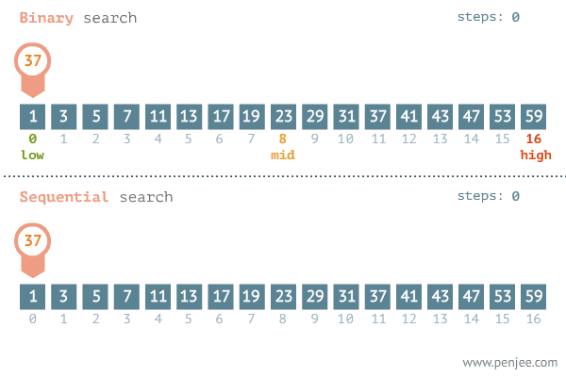
BÚSQUEDA BINARIA
FUNCIONAMIENTO
4. Debido a que el vector se encuentra ordenado, si el dato que buscamos es mayor a la posición central se descartan todos los datos que se encuentren en la parte inferior, ahora la variable inicio se ubica en la posición centro + 1, de la misma manera si el dato que buscamos en menor que la posición central definida se descarta la parte superior del vector, ahora la variable final se moverá a la izquierda y se ubica en la posición centro – 1.
5. Volvemos al paso 2, hasta encontrar el dato que buscamos

Slide 10
BÚSQUEDA BINARIA
FUNCIONAMIENTO
Ejemplo:
Se busca el numero 17.
0 | 1 | 2 | 3 | 4 | 5 | 6 | 7 | 8 | 9 | 10 | 11
2 | 3 | 4 | 5 | 6 | 8 | 13 | 17 | 19 | 23 | 25 | 26
I
M
S
17<= 8
17>= 8
Índice Inferior: 0
Índice Superior: 11
Media: (0+11)/2= 5
17<= 8 NO
17>= 8 SI
Por lo tanto la mitad (inferior) se elimina e indice inferior toma el valor de la media mas uno.

Slide 11
BÚSQUEDA BINARIA
FUNCIONAMIENTO
Se busca el numero 17.
0 | 1 | 2 | 3 | 4 | 5 | 6 | 7 | 8 | 9 | 10 | 11
2 | 3 | 4 | 5 | 6 | 8 | 13 | 17 | 19 | 23 | 25 | 26
I
M
S
17<= 19
17>= 19
Índice Inferior: 6
Índice Superior: 11
Media: (6+11)/2= 8
17<= 19 SI
17>= 19 NO
Por lo tanto la mitad (superior) se elimina e indice superior toma el valor de la media menos 1.

Slide 12
BÚSQUEDA BINARIA
FUNCIONAMIENTO
0 | 1 | 2 | 3 | 4 | 5 | 6 | 7 | 8 | 9 | 10 | 11
2 | 3 | 4 | 5 | 6 | 8 | 13 | 17 | 19 | 23 | 25 | 26
17<= 13
S
I
M
17>= 13
Índice Inferior: 6
Índice Superior: 7
Media: (6+7)/2= 6
17<= 13 NO
17>= 13 SI Por lo tanto la mitad (inferior) se elimina e indice inferior toma el valor de la media mas uno.
0 | 1 | 2 | 3 | 4 | 5 | 6 | 7 | 8 | 9 | 10 | 11
2 | 3 | 4 | 5 | 6 | 8 | 13 | 17 | 19 | 23 | 25 | 26
M
S
I
17>= 13
17<= 13
Índice Inferior: 7
Índice Superior: 7
Media:(7+7))/2= 7
17<= 17 SI
17>= 17 SI

Slide 13
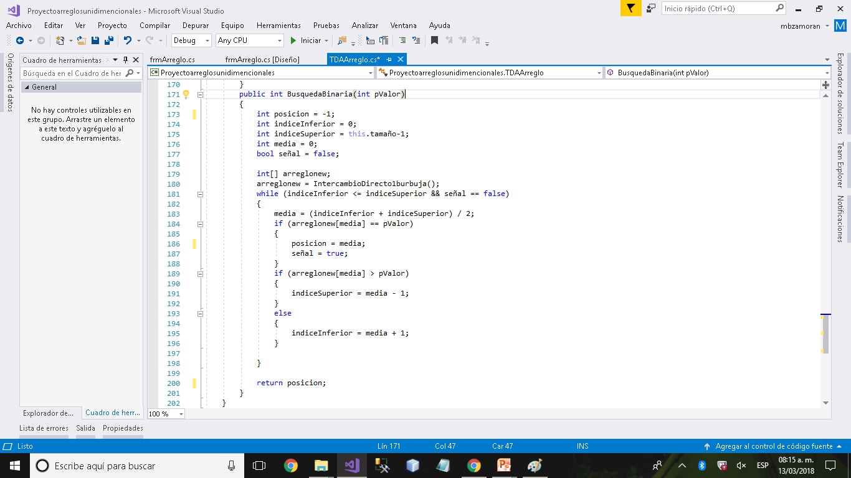
BÚSQUEDA BINARIA
ALGORITMO

Slide 14

BÚSQUEDA BINARIA
VENTAJAS Y DESVENTAJAS
VENTAJAS:
La búsqueda binaria proporciona un medio para reducir el tiempo requerido para buscar en una lista.
Es mas rápido por su recursividad, su mayor ventaja es con los archivos extensos.
El código del procedimiento de esta búsqueda es corto en comparación con las demás técnicas de búsqueda.
DESVENTAJAS:
El arreglo debe estar necesariamente ordenado de manera ascendente.

Slide 15
BÚSQUEDA BINARIA
CONCLUSION
El método de búsqueda binaria es mas rápido y hace menos comparaciones que el método de búsqueda secuencial.
Funciona para arreglos pequeños como para arreglo de gran tamaño pero solo si este primeramente se encuentra ordenado de manera ascendente, de no ser así se recomienda antes usar algún método de ordenamiento.

Slide 16
BÚSQUEDA BINARIA
BIBLIOGRAFIA
https://es.wikipedia.org/wiki/B%C3%BAsqueda_binaria
https://es.scribd.com/document/236548086/Documento-Busqueda-Binaria-PDF
https://www.inf.utfsm.cl/~noell/IWI-131-p1/Tema8b.pdf
Estructura de datos: Osvaldo Cairo

Slide 17


